Slide 1
第三步
评估公司
当前绩效

Slide 2
步骤三——评估公司当前绩效
（A）针对顾客需求规划并评估公司的行为绩效
评估公司当前绩效
（B）开展评差评估活动，并发现与寻找改进机会

Slide 3
什么是业务流程评估？
对于我们描绘出来的业务流程，以关键的输出物和顾客的需求为标准，进行流程的有效性审议，以辨别流程环节的合理性与科学性
评估流程需要针对流程中的每一个环节进行，并做出评估报告
评估的目的在于监督并持续地改进流程

Slide 4
评估1——先观察后评估
公司业务上的绝大多数工作或者流程中的大多数环节都是可以被评估的
要把评估的对象放在一个客观的、可观测的事件或行为上
如何使得顾客的需求变得可观测、可评估？（见后面的课程内容）

Slide 5
评估2——连续评估量与离散评估量
连续评估量：可以在无限细分的连续区域上进行评估的因素，时间、货币、重量等
不符合连续评估量标准的因素，例如：
  特征或性质，如教育水平
  单个项目的计量，如订单的数量
  人为规定的刻度，例如服务等级
  地点、顾客类型、产品数量等
我们需要做的就是，将连续评估量转变为离散评估量，以便进行评估

Slide 6
离散评估量的优点与缺点
优点
  一些看不见的因素通常可以转变为可评估的离散因素
  获取离散数据观测值相对比较容易
  在实施6σ管理法以及改进业务流程过程中，最为重要的观测值——次品，就是离散变量
缺点
  若想通过离散数据获得有效的信息，就必须进行多次的观测或者是评估活动
  离散评估量可能会掩盖一些重要的信息
  采用连续数据而不是离散数据，可以获得多种有益的信息，在更多高级6σ管理法技术中，连续评估量更为准确

Slide 7
离散评估量和连续评估量
离散评估量 | 连续评估量 | 转换的离散评估量
印刷错误的数目 | 打入电话的待机时间 | 电话待机时间超过30秒的数量
服务等级 | 每个小时的平均温度 | 温度超过80°C的时间
发货单位/天 | 登机时间 | 延迟登机的次数
新服务项目的投诉率 | 油箱的油量 | 油箱是空的还是满的
有争议的投诉量 | 芯片的宽度 | 不合格的芯片数
工作完成比率 | 单位产品成本 | 超出目标成本的产品数量

Slide 8
离散与连续的区别
连续评估量
  获取数据有一定的困难
  连续量十分有利于决策
  当我们针对一个“长期”的过程时，常选择连续评估量
离散评估量
  数据获取比较容易，并且较为直观
  有时会掩盖一些重要的信息
  当我们针对一个“短期”的过程时，常选择离散评估量

Slide 9
评估3——评估的目的
X评估与Y评估
  X评估：预评估量：根据X来预计Y的变化
  Y评估：事后评估量：从结果来评价输入
效率评估与效益评估
    效率评估：考察生产产品和提供服务中耗用的资源，例如资金、时间、原料等。效率评估着重于企业的资金预算以及公司的盈利能力
    效益评估：从顾客的角度来评价公司的经营工作，即公司在什么程度上向他们的需求靠拢的？他们对公司的忠诚度是什么样的？

Slide 10
评估4——评估流程
选择评估对象
对评估量进行可操作性定义
识别资料来源
准备收集资料和抽样计划
如有必要，返回修改方案
实施评估并修正评估结果

Slide 11
选择评估量的标准
选择评估量的标准
价值/有效性 | 可行性
与最重要顾客的需求相关性 精确的数据 有值得关注的焦点或潜在机会 可以作为其他流程的参考或者是标准 对正在进行的评估有价值 | 数据可以获得 时间上的要求可以达到 获得数据的成本可以接受 复杂性适中 可能存在的障碍可以克服

Slide 12
数据收集的常见形式
问卷表格的常见形式
  缺陷或原因记录表
  数据表
  频率记录表
  集中度图解表
  跟单表格
数据的处理
  统计分析工具

Slide 13
开展评差活动
开展评差活动
寻找改进机会

Slide 14
缺陷评估方法
核心：必须是那些与顾客需求相对应的信息
相关术语：
    单位：流程加工过的对象
    缺陷：产品没有满足顾客需求的绩效标准
    缺陷对象：任何包含缺陷的单位
    缺陷机会：出现缺陷的概率
评估方法
    次品率、最终正品率
    单位产品缺陷率或DPU
    每次机会中出现缺陷的概率（DPO）
    每百万次缺陷次数（DPMO）
    σ评估量

Slide 15
全流程绩效评估
返工30单位
返工15单位
返工44单位
1500个
投入单位
正品率为0.98
σ＝3.6
正品率为0.99
σ＝3.9
正品率为0.97
σ＝3.4
1411个
产出单位
1470单位
1455单位
1411单位
89个返工单位
1-（———————）＝0.94
1500个投入单位

Slide 16
对改进因素进行排队
对所有可以改进的流程进行轻重缓急排队
选取能够较短时间内见效的项目进行深入分析
应用DMAIC对项目进行改进甚至是再造

Slide 17
评估公司绩效的注意事项
根据公司现有的资源情况，确定评估工作的先后次序
充分应用各种高科技的技术手段
持续改进评估手段
坚决停止无效的或者是没有必要的评估活动
忌讳使用现有全部的评估方式
不要期待数据符合你的假设
不可忽视其他的评估方案

Slide 18
第四步
改进6σ管理法流程

Slide 19
步骤四之一——改进6σ管理法流程
选择改进项目，编制项目计划
辨别优先次序，分析和实施改进
DMAIC
分析、提出和实施以解决问题为核心的方案
流程设计/再设计和实施有效的新工作流程

Slide 20
改进6σ管理法步骤
改进6σ管理法步骤

Slide 21
1、定义阶段
必须回答的四个问题：
  我们重点关注哪个问题或哪个机会？
  我们的目标是什么？
  该流程和问题用来服务或影响哪个顾客？
  我们正在调查的是什么流程？
编写项目章程

Slide 22
6σ管理法项目章程
目标说明（6W＋2H）
限制条件与假设条件
有关问题和机会的初步数据
小组成员和他们的责任
小组指导方针
初步的项目蓝图

Slide 23
识别和倾听顾客的意见
识别和倾听顾客意见的方法
分析并汇总顾客的意见
从顾客的意见进行Y评估

Slide 24
识别并使用文件记录流程
DMAIC过程：
    把问题明确表述出来
    修正项目的范围
    揭示根本原因
    分清投入、职责和顾客的关系
    拟定评估措施
使用SIPOC示意图进行分析

Slide 25
定义阶段注意事项
以事实为依据，按真实情况编写问题说明
用项目章程规范问题、目标和参数的选取方向，并通过使用章程获得小组成员的一致意见
保证章程的公开化，并根据需要对章程进行修正
认真仔细倾听顾客的意见
忌讳主观臆断或者对问题提出批评，不猜测
不宜过多地陷入流程的细节当中

Slide 26
2、评估问题
根据对流程或结果的评估，分析问题的焦点和范围是什么——基线评估
什么样的关键数据有助于缩小问题的范围，使之集中于主要因素或者“少数几个极为重要的”根本原因

Slide 27
评估阶段的注意事项
要保持产出评估量、流程、投入评估量之间的平衡
使用一些评估量来缩小问题的范围
至少要有一个牢固的、可重复的评估量来证实问题和机会

Slide 28
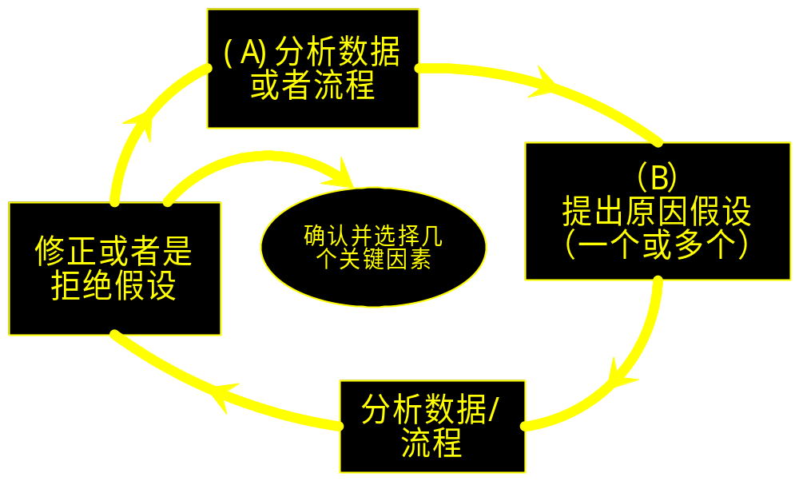
3、分析阶段

Slide 29
数据分析和流程分析
数据分析：利用评估量和有关数据来分析问题模式、问题发展趋势和其他的因素，而不论这些因素是推测出来的还是经证明的可能原因
流程分析：深入调查并领会工作是如何开展的，从而识别问题的根本原因所在

Slide 30
根本原因分析——因果分析
X
X
Y
X
X
材料 方法 机器 评估措施
自然因素 人为因素
X
X
Y
X

Slide 31
流程图绘制方法
 | 任务 |  | 过程 |  | 决策
 | 文档 |  | 可选过程 |  | 准备
 | 终止 |  | 对照 |  | 定义
 | 人工输入 |  | 排序 |  | 联系

Slide 32
分析数据的直观工具
柱状图或频率图
走势图或时间序列图
散布图或相关图

Slide 33
分析阶段的注意事项
详细阐述因果假说
要对假说持怀疑态度
不要把分析工作做的过于细致
分析充分

Slide 34
4、改进阶段：提出、选择、实施解决方案
什么样的可能行动或想法能使我们确认问题的真正原因并达到我们的目的？
哪一个可以形成可操作的、潜在的解决方案？
哪个方案的代价最小？
如何检验我们的方案是对的、有效的？
决策
判断

Slide 35
改进过程
使用头脑风暴寻找方案
普选方案和建议
比较并挑选方案
解决方案说明
确定最佳方案和备选方案
试验实施方案并评估试验结果
总结项目实施情况
形成多文档

Slide 36
改进阶段的注意事项
寻找真正有创新性的改进方案
把目标指向解决方案
作好细致的规划
忌讳从一开始就全面实施方案
进行有效的评估
终止

Slide 37
步骤四之二
设计再设计
6σ管理法流程

Slide 38
设计与再设计
选择改进项目或发展项目计划
辨别优先次序，分析和实施改进
DMAIC
分析、发展和实施关注根本原因的方案
设计/再设计和实施有效的新工作流程

Slide 39
设计与再设计的过程
哪种程度或范围的活动应纳入流程设计中？
新流程要实现的重要产出、产品需求和服务需求是什么？未来的新标准是什么？
如何改进以提高再设计的通过率？
如果过渡到新的工作流程？
如何处理因工作流程的变化而带来的结构性影响？
任务开始

Slide 40
定义再设计的目标、范围和要求
设计与再设计章程
  问题说明和目标说明
计划/流程的范围
    给流程命名
    确定终点
    确定起点
    检验所确定的范围
    形成文档
定义

Slide 41
定义和修改流程的产出和需求
确定产出和需求的步骤
  定义并复查流程产出
      目前的最终产品是什么？
      它能否满足顾客的需求？
      是否可以提供替代产品或者改变产品？
  确认关键需求
      产品的哪些特征对顾客来说是有效的？
      还有哪些需求没有满足？
      哪些特征对顾客更有价值？
  结合顾客的需求验证原有的假设
      如何进行验证？
      有否数据可以证实？数据是否准确？

Slide 42
评估：建立绩效标准
外部评估标准
  针对根本原因建立基准测试标准
  可供参考的外部评估标准:同行业、竞争对手、顾客等
设定未来的评估标准
  建立未来用于检验设计成果的评估标准
形成文档

Slide 43
分析：建立再设计基础
流程价值分析：将流程中的每一步归入以下三类：
  价值增加
  价值可能
  无价值增加
平衡价值增加和无价值增加的工作
价值分析步骤
  确认并绘制出将要分析的流程
  按照三个价值标准进行归类
  计算各类步骤总计所占比例，谋求价值增加和无价值增加两个之间的平衡
对
照

Slide 44
改进：设计和实施新流程
确认/调整规模，发展高水平流程图
创造设计理念
建立详细设计方案
每个操作环节的评估设计
测试、检验、推广和改进设计
可选过程
试行新的工作流程
全面推广整个流程，监控改进情况

Slide 45
流程设计基本组成
明确的目标、目的以及范围
要有改变规则的意愿
创造性的思维
技术/实施方面的知识
评估实施的标准
具体的时间要求
成员之间的信任
或者

Slide 46
流程流和管理选项
简洁
直线型运行流程
平行运行流程
替代路径
瓶颈管理
将决议前置
“标准化”选项
单点联系或多点联系
汇总

Slide 47
复查和完善设计
流程的试运行和模拟
真实评价的机会
重点群体与反馈信息
潜在问题分析
意外影响分析
赢得对计划的支持：流程的内部“市场营销”
卡片

Slide 48
实施新流程
离线试验：模拟实行或者是并行
  选择时间，确定目标
  选择顾客，确定标准
  选择地点，确定范围
  选择流程重的一部分，确定绩效
最后的流程推广
  培训与训练
  信息与资料
  发现并解决问题
  绩效管理
  流程评估
联系

Slide 49
设计/再设计阶段注意事项
用新的方式来认识流程
设定绩效标准来衡量设计
反复完善和改进流程
得到授权后，从多方面进行流程实验
不要假设所有的人都会喜欢新的流程
不放松对流程的监控
排
序

Slide 50
第五步
扩展、整合
6σ管理法系统

Slide 51
步骤五——扩展、整合6σ管理法系统
提供连续的评估量和措施以支持改进
扩展、整合6σ管理法系统
建立流程负责制和管理责任
实行“闭环”管理，并向6σ管理法的绩效水平推进

Slide 52
提供连续的评估量和措施以支持改进
为解决方案建立强有力的支持
为改进和新方法建立文档
建立有意义的评估量和图表
建立流程应对计划
数据

Slide 53
建立流程负责制和管理责任
企业高层领导的职责就在于促使整体的工作有效有效的进行
企业员工对流程的职责和其个人职责或部门职责相一致
整个流程中，要将顾客的需求始终放在第一位
流程应能够经受持续的评估、改进与再设计
更多的精力应该放在价值流程上。
合并

Slide 54
实行“闭环”管理，
向6σ管理法的绩效水平推进
步骤回顾
  辨别核心流程
  定义顾客需求
  评估公司当前绩效
流程管理工具
  流程记分卡
  顾客报告表
延期

Slide 55
成功实施6σ管理法12要点
将6σ管理法活动与公司的发展战略和重点项目相结合
把6σ管理法定位为今天的改进型管理方法
保持指令的简明清晰
创立公司自身的6σ管理法路径
将短期回报作为6σ管理法的关注焦点
将企业的长期发展作为关注的焦点

Slide 56
成功实施6σ管理法12要点
公布成绩，承认差距
投入资源以获得6σ管理法的回报
灵活运用6σ管理法工具
紧密联系顾客、流程、数据和创新方法来建立6σ管理法体系
制定企业高层领导的责任制和审计制度
使得培训与学习成为持续性的活动

Slide 57
黑带与绿带的培训课程1
“6σ”管理法实施中用到的软件 （半天，黑带为一天，包括使用和熟悉） | 流程图软件 Smartdraw 流程图软件Visio 项目管理Project 统计软件
高级“6σ”管理法工具 | 统计流程控制与控制图 统计的显著性分析 相关与回归分析 实验设计 失败模式与影响分析 错误检查 质量功能分解 成功实施“6σ”管理法的关键

Slide 58
黑带与绿带的培训课程2
统计学技能与知识 （一天） | 统计数据收集方法 统计数据整理与初步分析 方差分析 相关与回归分析
管理技能与知识 （一天） | 有效的管理沟通 目标与绩效管理 时间管理 管理者的角色以及用人技巧

Slide 59
预祝彩虹集团公司
成功实施6σ管理法

Slide 60

感谢您的参与
请您访问福特资讯公司的网站
获得更多的信息：
Http://www.FTFtrain.com
或者直接和我们联系：
电话：029-2666725
Email: ftf@FTFtrain.com

